Slide 1
Electricidad ¿Dónde la encontramos?
Profesor Manuel Arancibia Gahona

Slide 2
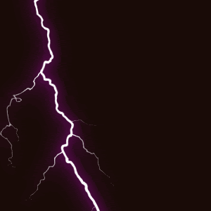
De forma natural en fenómenos atmosféricos, por ejemplo los rayos, que son descargas eléctricas producidas por la transferencia de energía entre la ionosfera y la superficie terrestre.
Otros mecanismos eléctricos naturales los podemos encontrar en procesos biológicos, como el funcionamiento del sistema nervioso.

Slide 3
Utilizamos la electricidad para producir luz, energía mecánica (con motores), calor, hacer que funcionen nuestros ordenadores, televisores, etc.

Slide 4
¿Qué es la electricidad?
La electricidad (del griego elektron, cuyo significado es ámbar) es un fenómeno físico cuyo origen son las cargas eléctricas y cuya energía se manifiesta en fenómenos mecánicos, térmicos, luminosos y químicos, entre otros

Slide 5
¿Que es la carga eléctrica?
La materia esta compuesta por pequeñas partículas llamadas ÁTOMOS (A= sin, TOMO= división)
Es la unidad fundamental de la materia. Está compuesto, básicamente, por tres tipos de partículas: protones, electrones y neutrones.
Los protones y neutrones se encuentran en el núcleo, los electrones giran a su alrededor.
Los protones y neutrones poseen una masa aproximadamente igual. En cambio, la masa del electrón es alrededor de 1.840 veces menor que la del protón.

Slide 6
Tipos de cargas
Un cuerpo está compuesto por muchas cargas pero existen 2 tipos positivas y negativas. Según su carga eléctrica neta el cuerpo puede estar:
Positivo (+)
Negativo (-)
Neutro

Slide 7
Los electrones poseen carga negativa y los protones poseen carga positiva. Los neutrones no poseen carga eléctrica.
El protón posee igual cantidad de carga que el electrón (e-), pero de signo contrario, La cantidad de carga del electrón se denomina “carga fundamental” y su valor es:
La unidad de medida de la carga eléctrica es coulomb [C]

Slide 8
Ley de los signos

Slide 9
Se tienen cuatro esferas pequeñas de material aislante suspendidas de hilos aislantes. Sólo se sabe que la carga de (A) es positiva ¿Cuál es la carga de las esferas B, C y D?

Slide 10
Tipos de materiales: conductores, dieléctricos y semiconductores
Conductores: Medios materiales en los cuales las cargas eléctricas tienen facilidades de movimiento. Cuerpos que conducen electricidad
No conductores: Medios materiales en los cuales las cargas no tienen facilidad de movimiento. Cuerpos que no conducen electricidad, también llamados aislantes o dieléctricos.

Slide 11
Mecanismos de electrización
Existen distintas formas para cargar eléctricamente un objeto. Estas son:
Por Frotación:
Dos cuerpos eléctricamente neutros, si frotamos entre si, ocurre entre ellos un intercambio de electrones y en consecuencia, ambos terminan al final del proceso cargados.

Slide 12
Por Contacto:
Se produce cuando un cuerpo inicialmente electrizado, negativa o positivamente, toca a un cuerpo neutro, así, el contacto produce una transferencia de electrones. En la electrización por contacto ambos cuerpos quedan cargados igualmente.

Slide 13
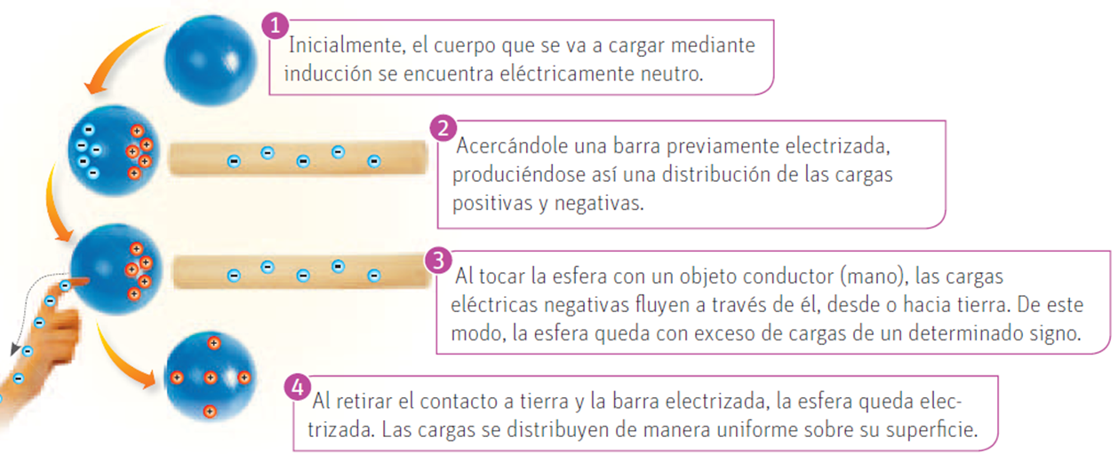
Por Inducción

Slide 14
¿Qué significa contacto a tierra (cable color verde) en las instalaciones eléctricas?

Slide 15
En el caso de una sobre carga eléctrica, los electrones bajan a la tierra a través del cable conductor

Slide 16
Métodos de electrización

